Slide 1

STANDART 5- ÖĞRETİM ELEMANLARI
STANDART 6- EĞİTİM YÖNETİMİ
HEPDAK Kurum Eğitim Çalıştayı
24 Ekim 2020, İzmir

Slide 2

B. DEĞERLENDİRME ÖZETİ
STANDART 1. PROGRAM AMAÇLARI
STANDART 2. PROGRAM ÇIKTILARI
STANDART 3. EĞİTİM PROGRAMI
STANDART 4. ÖĞRENCİLER
STANDART 5. ÖĞRETİM ELEMANLARI
STANDART 6. EĞİTİM YÖNETİMİ
STANDART 7. FİZİKSEL ALTYAPI
STANDART 8. SÜREKLİ İYİLEŞTİRME
HEPDAK Kurum Eğitimi 24 Ekim 2020

Slide 3
STANDART 5. ÖĞRETİM ELEMANLARI
TS.5.1. Eğitim programının özelliğine uygun öğretim elemanı kadrosu ve kadro geliştirmeye yönelik bir politikası tanımlanmış ve yayımlanmış olmalıdır.
TS.5.2. Öğretim elemanlarının görev tanımları belirlenmiş ve duyurulmuş olmalıdır.
TS.5.3. Göreve yeni başlayan ya da birim içinde yeni görev üstlenen öğretim elemanı için uyum programı düzenlenmelidir.
HEPDAK Kurum Eğitimi 24 Ekim 2020

Slide 4
STANDART 5. ÖĞRETİM ELEMANLARI
TS.5.4. Öğretim elemanlarının profesyonel gelişimine yönelik ulusal ve/veya uluslararası bilimsel etkinlikler idari ve ekonomik açıdan desteklenmelidir.
TS.5.5. Öğretim elemanı performans değerlendirme sistemi oluşturulmuş ve işletiliyor olmalıdır.
TS.5.6. Öğretim elemanlarının eğitim becerilerini geliştirmeye yönelik eğitici eğitimi programları olmalıdır.
HEPDAK Kurum Eğitimi 24 Ekim 2020

Slide 5

STANDART 5. ÖĞRETİM ELEMANLARI
Öz Değerlendirme Raporunda
nasıl ifade ediliyor?
HEPDAK Kurum Eğitimi 24 Ekim 2020

Slide 6
STANDART 5. ÖĞRETİM ELEMANI KADRO POLİTİKASI
ÖDR TS.5.1.“Öğretim elemanı kadro politikası” nasıl ifade ediliyor?
T.S.5.1. Eğitim programının özelliğine uygun öğretim elemanı kadrosu ve kadro geliştirmeye yönelik bir politikası tanımlanmış ve yayımlanmış olmalıdır.
AÇIKLAMALAR
Öğretim elemanı (ÖE);
Kadro oluştururken izleyeceği temel ilke ve politikaları olmalıdır. ---…. eğitim, araştırma ve hizmet arasında bir denge gözeten, eğitim yükü, vb. kadro gereksinimlerini karşılayacak özellikte olmalı.
Sayı ve nitelikleri program çıktılarına ulaşmayı sağlamalıdır.
Seçim, atama ve yükseltmelerde YÖK ve üniversitenin ölçütleri ile liyakata dayalı ölçütler kullanılmalıdır.
Hemşirelik programının ve kendi alanı ile ilgili derslerin etkin bir şekilde planlanması, uygulanması ve değerlendirilmesini sağlayabilecek yeterliliklere sahip olmalıdır.
HEPDAK Kurum Eğitimi 24 Ekim 2020

Slide 7
STANDART 5. ÖĞRETİM ELEMANI KADRO POLİTİKASI
ÖDR TS.5.1.“Öğretim elemanı kadro politikası” nasıl ifade ediliyor?
T.S.5.1. Eğitim programının özelliğine uygun öğretim elemanı kadrosu ve kadro geliştirmeye yönelik bir politikası tanımlanmış ve yayımlanmış olmalıdır.
KANITLAR
-ÖE kadro yapılanmasına yönelik stratejik planı ve gerekçeleri
-Anabilim dallarına ya da bölüme göre planlanan öğretim elemanı sayıları ve unvanları (gerekçe ve ilkelere yönelik belgeler)
-ÖE sayı ve nitelik olarak yeterli değilse nasıl telafi edildiğini gösteren kanıtlar
-ÖE kadrosunun anabilim dalları ve akademik unvanlarına göre dağılımının son 5 yıldaki durumunu gösteren tablolar (Tablo 5.1, 5.2 ve 5.3).
HEPDAK Kurum Eğitimi 24 Ekim 2020

Slide 8
STANDART 5. ÖĞRETİM ELEMANI KADRO POLİTİKASI
ÖDR TS.5.1.“Öğretim elemanı kadro politikası” nasıl ifade ediliyor?
KANITLAR
-ÖE'larının yıllık çalışma programlarına ilişkin belgeler
-Seçim, atama ve yükseltmelerde akademik liyakatı gözeten yöntem ve kriterlere yönelik kanıtlar
-Anabilim dallarına göre son beş yıldaki atama ve yükseltmeler
-ÖE'larının öz geçmişleri (Ek I.b. bölümünde verilen içeriğe göre hazırlanmalıdır)
-Teorik ders ve uygulamalarda öğretim elemanı başına düşen öğrenci sayıları (Tablo 5.4-son 2 yıl)
-Bilimsel programlara katılım listeleri
-Öğretim elemanı devir hızı
T.S.5.1. Eğitim programının özelliğine uygun öğretim elemanı kadrosu ve kadro geliştirmeye yönelik bir politikası tanımlanmış ve yayımlanmış olmalıdır.
HEPDAK Kurum Eğitimi 24 Ekim 2020

Slide 9
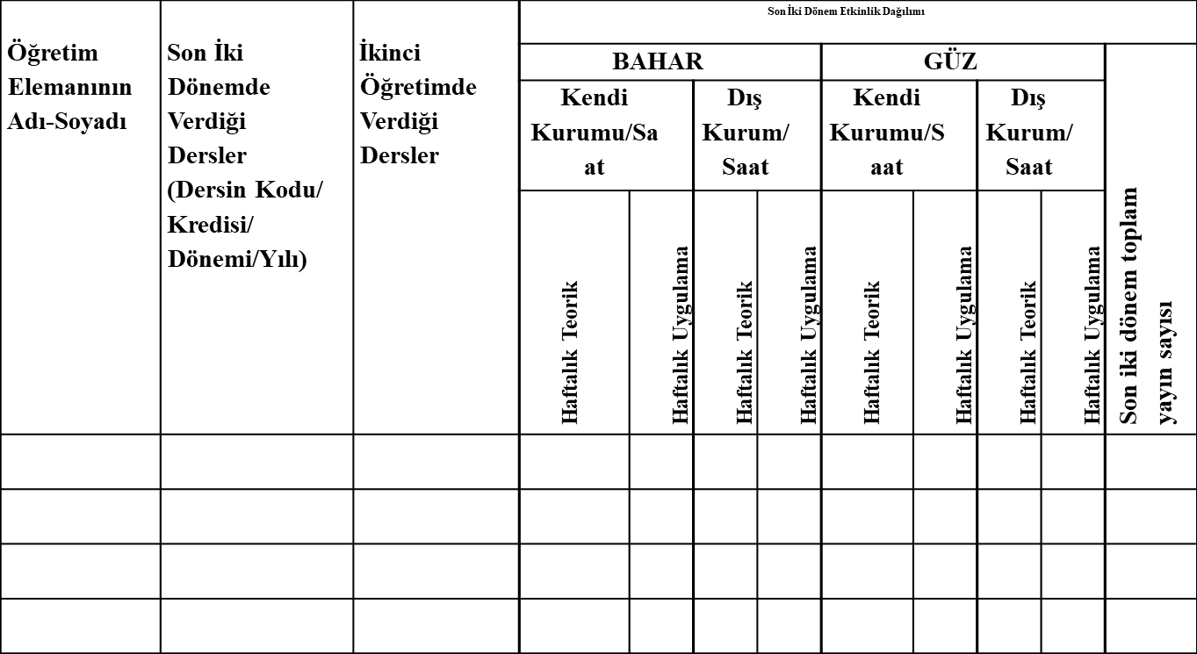
Tablo 5.1. Öğretim Kadrosu Ders Yükü Özeti
Not: Her öğretim elemanı için son iki dönemde verdiği tüm dersleri (başka bir fakülte, üniversite ve lisansüstü dersler dahil) sıralayınız. Gerektiğinde satır ekleyiniz. . Etkinlik derecesi son yıl (ziyaretten önceki yıl) ile önceki iki yılın ortalamasını yansıtmalıdır.
HEPDAK Kurum Eğitimi 24 Ekim 2020

Slide 10
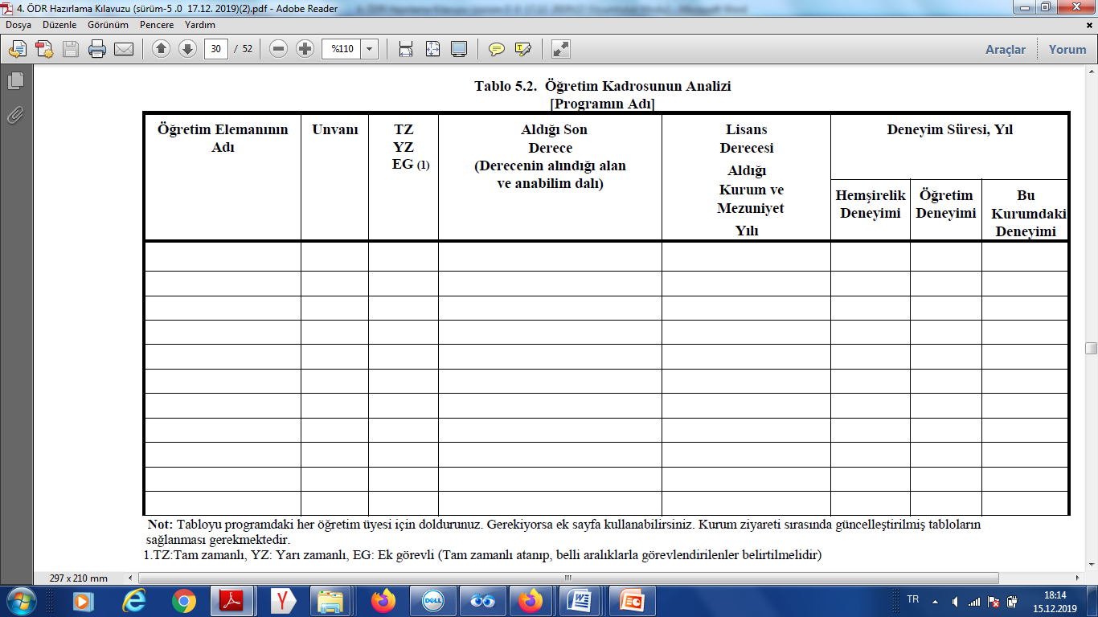
HEPDAK Kurum Eğitimi 24 Ekim 2020

Slide 11
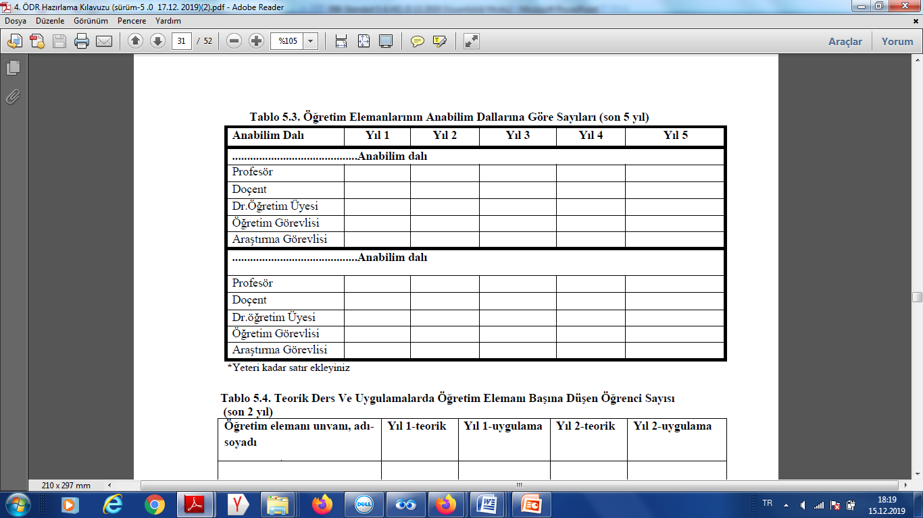
HEPDAK Kurum Eğitimi 24 Ekim 2020

Slide 12
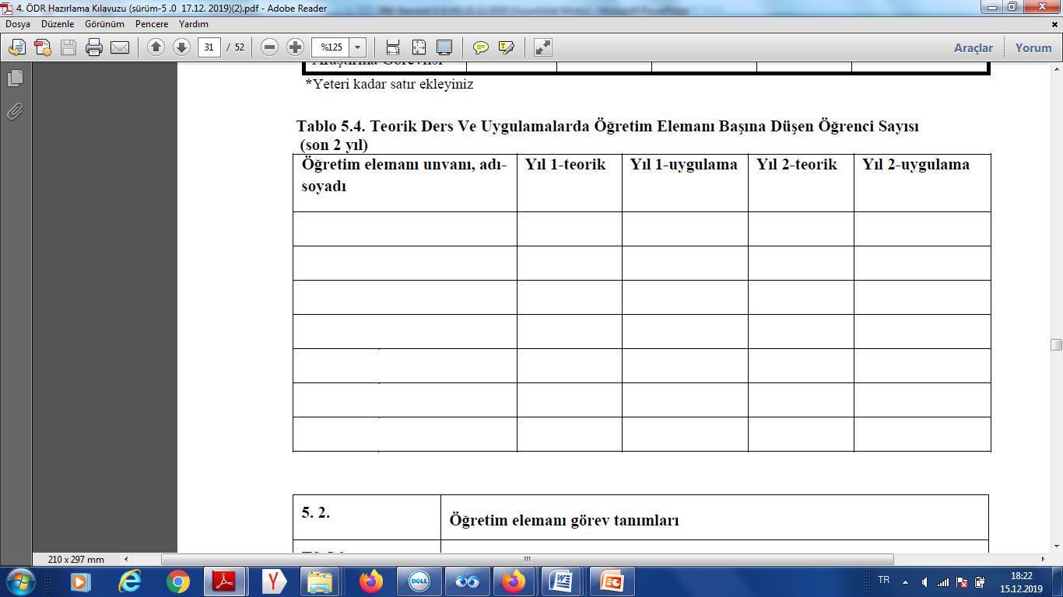
HEPDAK Kurum Eğitimi 24 Ekim 2020

Slide 13
STANDART 5. ÖĞRETİM ELEMANLARI
ÖDR TS.5.6.“Öğretim elemanı eğitici eğitimi” nasıl ifade ediliyor?
AÇIKLAMALAR
Eğitici geliştirme programları düzenlenmelidir: eğitim becerileri, ölçme değerlendirme, iletişim becerileri, program geliştirme vb.
Eğitici eğitimi programlarının amaçları, sıklığı, katılma oranları, katılımcı görüşleri ve eğitim programları için ayrılan kaynaklar ve yeterliliği tanımlanmalıdır.
Klinik rehber hemşire istihdam ediliyor ise eğitimleri Hemşirelik Eğitimi Derneği (HEMED) standartlarına göre yapılmalıdır.
T.S.5.6. Öğretim elemanlarının eğitim becerilerini geliştirmeye yönelik eğitici eğitimi programları olmalıdır.
HEPDAK Kurum Eğitimi 24 Ekim 2020

Slide 14
STANDART 5. ÖĞRETİM ELEMANLARI
ÖDR TS.5.6.“Öğretim elemanı eğitici eğitimi” nasıl ifade ediliyor?
KANITLAR
-Eğitici eğitimi programının içeriği, katılımcıların tarihli, imzalı listesi ve katılıma ilişkin belgeler
-Rehber hemşire eğitim programının içeriği, katılımcıların tarihli, imzalı listesi ve katılıma ilişkin belgeler
-Öğretim elemanlarının, son üç yılda katıldığı "eğitim becerileri geliştirme programları" bilgisi (Tablo 5.5)
T.S.5.6. Öğretim elemanlarının eğitim becerilerini geliştirmeye yönelik eğitici eğitimi programları olmalıdır.
HEPDAK Kurum Eğitimi 24 Ekim 2020

Slide 15
Tablo 5.5. Öğretim Elemanlarının Katıldığı Eğitim Becerileri Geliştirme Programları (son 3 yıl)
Öğretim elemanının unvanı, adı- soyadı | Katıldığı eğitim becerileri geliştirme eğitiminin konusu | Eğitimi veren kişi | Tarihi, süresi
HEPDAK Kurum Eğitimi 24 Ekim 2020

Slide 16
STANDART 5. Öğretim elemanları ile ilgili yaşanan sorunlar
HEPDAK Kurum Eğitimi 24 Ekim 2020

Slide 17
TS.5. Öğretim elemanları ile ilgili sorunlar-1
Yetersiz sayıda öğretim kadrosu.
Profesyonel gelişimde yetersizlik.
Ağır ders yükü.
Yeniliklere-atılımlara kapalı, tutucu anlayış.
Eğitici eğitimi programlarının yetersizliği.
HEPDAK Kurum Eğitimi 24 Ekim 2020

Slide 18
TS.5. Öğretim elemanları ile ilgili sorunlar-2
Öğretim üyelerinin uygulamalara zaman ayıramaması.
Yenilikçi ve öğrenci merkezli öğretim yöntemlerinin kullanılamaması.
Öğretim elemanı performanslarının uygun şekilde değerlendirilmemesi.
HEPDAK Kurum Eğitimi 24 Ekim 2020

Slide 19
TS.5. Öğretim elemanları ile ilgili sorunlar- 3
Mesleki derslerin ,
  meslekten olmayan öğretim üyeleri tarafından verilmesi
  alanında uzman olmayan hemşire öğretim üye/elemanları tarafından verilmesi.
  yalnızca 1-2 öğretim üyesince/öğretim görevlilerince yürütülmesi
HEPDAK Kurum Eğitimi 24 Ekim 2020

Slide 20
TS.5. Öğretim elemanları ile ilgili sorunlar- 4
Uygulamaların kurum hemşireleri tarafından yürütülmesi
  Hemşirelere klinik eğitimciliği eğitimi verilmemesi
  Hemşirelerin, klinik uygulamalardan beklentileri hakkında sözlü-yazılı bilgilendirmenin yetersizliği
HEPDAK Kurum Eğitimi 24 Ekim 2020

Slide 21
STANDART 6. EĞİTİM YÖNETİMİ
HEPDAK Kurum Eğitimi 24 Ekim 2020

Slide 22
STANDART 6. EĞİTİM YÖNETİMİ
T.S.6.1. Eğitim kurumunun yönetim ve idari birimlerinin yapısı, bağlı bulunduğu üniversite içindeki yeri, öğretim faaliyetleri ile destek hizmetler arasındaki ilişkiler örgüt şeması üzerinde gösterilmiş ve tanımlanmış olmalıdır.
TS.6.2. Eğitim programının üst yöneticisi, yönetim ve liderlik becerilerine sahip hemşirelik lisans mezunu ve en az doktora derecesi almış bir hemşire öğretim üyesi olmalıdır. Akademik ve idari bölümler, alanlarında yetkin olan yardımcı yöneticiler tarafından yönetilmelidir.
HEPDAK Kurum Eğitimi 24 Ekim 2020

Slide 23
STANDART 6. EĞİTİM YÖNETİMİ
TS.6.3. Eğitim programının üst yöneticisi, eğitim programının amaç ve çıktılarının gerçekleşmesini sağlayacak finansal kaynakları gerçekçi biçimde planlamalı; bu kaynakları etkili ve verimli biçimde yönetmelidir.
TS.6.4. Eğitim programı ile uygulama yapılan kuruluşlar arasında resmi bir işbirliği protokolü olmalıdır
TS.6.5. Eğitim kurumunda/programında yöneticilerin, çalışanların, öğrencilerin ve diğer ilgili kişilerin bilgi gereksinimlerini karşılayacak doküman ve/veya bilgi yönetim sistemi olmalıdır.
HEPDAK Kurum Eğitimi 24 Ekim 2020

Slide 24
STANDART 6. EĞİTİM YÖNETİMİ
TS.6.6. Eğitim programı yönetimi tarafından, risk yönetimi programı geliştirmeli ve uygulamalıdır.
GS.6.1. Program yönetimi, öğretim elemanlarının öğretme ve öğrencilerin öğrenme becerilerini geliştirmelerine destek olmak üzere bir sistem oluşturmalıdır.
HEPDAK Kurum Eğitimi 24 Ekim 2020

Slide 25
STANDART 6. EĞİTİM YÖNETİMİ
Öz Değerlendirme Raporunda
nasıl ifade ediliyor?
HEPDAK Kurum Eğitimi 24 Ekim 2020

Slide 26
STANDART 6. EĞİTİM YÖNETİMİ
ÖDRTS.6.4. “Uygulama alanları ile işbirliği protokolleri” nasıl ifade ediliyor?
TS.6.4. Eğitim programı ile uygulama yapılan kuruluşlar arasında resmi bir işbirliği protokolü olmalıdır
AÇIKLAMALAR
Eğitim programı ile uygulama yapılacak her bir kurum arasında karşılıklı yarar sağlayan, gerektiğinde yenilenebilecek, kurum yetkilileri tarafından imzalanmış resmi bir işbirliği sözleşme/protokolü olmalıdır.---(Kurum yönetici ve çalışanları ile eğitimcilerin, öğrencilerin görev ve sorumluluklarının açıkça belirtildiği, işbirliği ve uyum içinde çalışıldığı, sağlıklı uygulama ve öğrenme ortamlarının varlığını gösterir özelliklerin garanti edildiği)
HEPDAK Kurum Eğitimi 24 Ekim 2020

Slide 27
STANDART 6. EĞİTİM YÖNETİMİ
ÖDR TS.6.4. “Uygulama alanları ile işbirliği protokolleri” nasıl ifade ediliyor?
KANITLAR
TS.6.4. Eğitim programı ile uygulama yapılan kuruluşlar arasında resmi bir işbirliği protokolü olmalıdır
-Eğitim programı ile uygulama yapılan kurumlar arasında yapılmış sözleşme/protokoller ve gereksinim doğrultusunda yenilenmiş sözleşme/protokoller (geçmiş 2 yıl, içinde bulunulan yıl ve mümkünse gelecek yıl için yapılmış tüm sözleşmeler) ve belgeler
HEPDAK Kurum Eğitimi 24 Ekim 2020

Slide 28
STANDART 6. EĞİTİM YÖNETİMİ
ÖDRTS.6.4. “Doküman/bilgi yönetimi” nasıl ifade ediliyor?
AÇIKLAMALAR
Tüm süreçleri kapsayan doküman ve/veya bilgi yönetim sistemi kurulmuş ve işletiliyor olmalıdır.
Dokümanların yenilenmesi, ilgililere ulaştırılması ve imhası ile ilgili kurallar belirlenmelidir.
Dokümanların içeriği, belirlenen kurallar çerçevesinde ve ilgili komiteler tarafından hazırlanmalıdır.
TS.6.5. Eğitim kurumunda/programında yöneticilerin, çalışanların, öğrencilerin vd. bilgi gereksinimlerini karşılayacak doküman ve/veya bilgi yönetim sistemi olmalıdır.
HEPDAK Kurum Eğitimi 24 Ekim 2020

Slide 29
STANDART 6. EĞİTİM YÖNETİMİ
ÖDRTS.6.4. “Doküman/bilgi yönetimi” nasıl ifade ediliyor?
TS.6.5. Eğitim kurumunda/programında yöneticilerin, çalışanların, öğrencilerin vd. bilgi gereksinimlerini karşılayacak doküman ve/veya bilgi yönetim sistemi olmalıdır.
AÇIKLAMALAR
-Eğitim programında doküman ve/veya bilgi yönetim sisteminin yapı ve işleyişini tanımlayan yazılı bir prosedür ile doküman listesi ve tüm dokümanların bu prosedüre uygun hazırlandığının kanıtları
HEPDAK Kurum Eğitimi 24 Ekim 2020

Slide 30
STANDART 6. Eğitim yönetimi ile ilgili yaşanan sorunlar
HEPDAK Kurum Eğitimi 24 Ekim 2020

Slide 31
TS.6. Eğitim yönetimi ile ilgili sorunlar- 1
Meslekten olmayan öğretim üyelerinin yönetici olması, kadrolara başka meslek gruplarının istihdamı
Üniversite üst yönetimi ve hemşirelik programı yönetimlerinde çok sık değişiklikler
Öğretim elemanı devir hızlarının yüksek olması
HEPDAK Kurum Eğitimi 24 Ekim 2020

Slide 32
TS.6. Eğitim yönetimi ile ilgili sorunlar-2
Karar alma süreçleri yetersiz
Karar alma sürecinin çok yavaş olması
Programı yürüten öğretim kadrosunun, karar alma süreçlerinde yer almaması
HEPDAK Kurum Eğitimi 24 Ekim 2020

Slide 33


http://www.hepdak.org.tr/
HEPDAK Kurum Eğitimi 24 Ekim 2020

